Slide 1
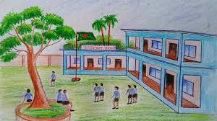
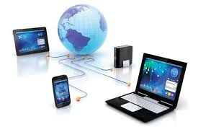
আজকের
ক্লাসে
সবাইকে স্বাগত

Slide 2
রৌশন আক্তার
সহকারী শিক্ষক,
গোলাম মাওলা সরকারি প্রাথমিক বিদ্যালয়,
সুবর্ণচর ,নোয়াখালী ।

Slide 3
পাঠ পরিচিতি
বিষয়ঃ প্রাথমিক বিজ্ঞান
শ্রেণিঃ তৃতীয়
অধ্যায়ঃ ১১
পাঠঃতথ্য ও যোগাযোগ
পাঠ্যাংশঃতথ্য সংগ্রহের উপায়সমূহ।
সময়ঃ ৪৫মিনিট

Slide 4
শিখনফল
এই পাঠ শেষে শিক্ষার্থীরা ........
১১.১.২ তথ্য বিনমিয়ের বিভিন্ন উপায় সম্পর্কে বলতে পারবে।
১১.১.৩ তথ্য প্রযুক্তি ব্যবহারের বিভিন্ন মাধ্যম বর্ণনা করতে পারবে।

Slide 5
চলো আমরা একটি ভিডিও দেখি।

Slide 6
ছবিতে কে কী করছে একটু চিন্তা করে বল?

Slide 7
এতক্ষনে নিশ্চয় তোমরা জেনে গেলে আজ আমরা কী পড়ব ? হ্যাঁ আজকে আমরা পড়ব

Slide 8
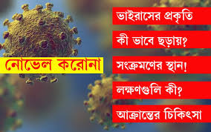
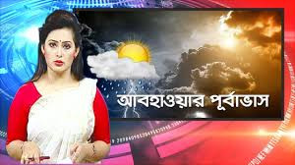
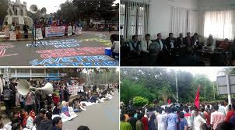
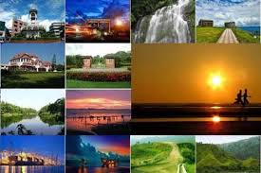
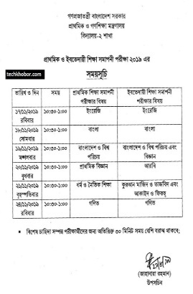
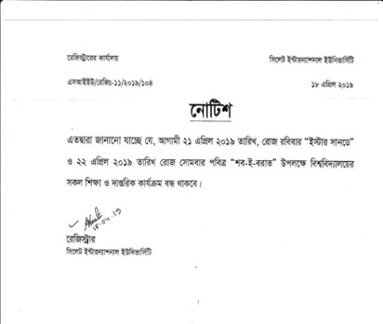
নিচের ছবিগুলো লক্ষ করঃ
প্রতি দিনের তথ্য
আবহাওয়ার তথ্য
ক্রিকেট বিশ্বকাপের তথ্য
পরীক্ষার রুটিন
বিদ্যালয়ের নোটিশ
বিভিন্ন ঘটনা
বেড়াতে যাওয়ার তথ্য
প্রতিদিন আমরা বিভিন্ন ধরণের তথ্য পাই

Slide 9
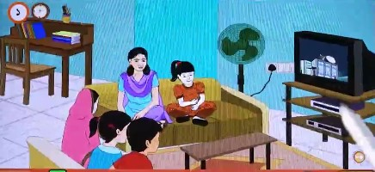
নিচের ছবিতে কি করছে?
টেলিভিশন দেখে তথ্য জানছে।
টেলিভিশন একটি মাধ্যম

Slide 10
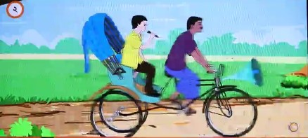
নিচের ছবিতে কি করছে?
মাইক একটি মাধ্যম
মাইক বাজিয়ে তথ্য প্রচার করছে।

Slide 11
নিচের ছবিটি কিসের?
মানুষের সাথে মানুষের যোগাযোগ হয়ে ও তথ্য আদান প্রদান হয়

Slide 12
নিচের ছবিটি কিসের?
তৃতীয় শ্রেণির বিজ্ঞান বই থেকে আমরা বিজ্ঞান বিষয়ে পড়ি।
বই থেকেও তথ্য পাওয়া যায়।

Slide 13
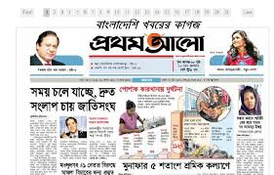
নিচের ছবিটি কিসের?
প্রতিদিনের তথ্য পাই।
খবরের কাগজ থেকেও তথ্য পাওয়া যায়।

Slide 14
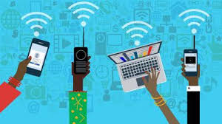
নিচের ছবিতে কি দেখা যাচ্ছে?
ইন্টারনেট থেকে তথ্য পাওয়া যায়।
মোবাইল, কম্পিউটার, রেডিও

Slide 15
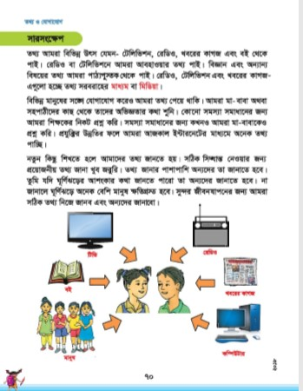

Slide 16
দলীয় কাজ
তথ্য ও যোগাযোগ বলতে আমরা কী বুঝি?
তথ্য হচ্ছে কোন ব্যক্তি, বস্তু বা ঘটনা সম্পর্কে জ্ঞান। যোগাযোগের মাধ্যমে আমরা তথ্য পেয়ে থাকি।

Slide 17
বাম পাশের শব্দের সাথে ডান পাশের শব্দের মিল করঃ
জোড়ায় কাজ
বাম পাশ | ডান পাশ
দেখি ও শুনি | রেডিও
খবর শুনি | খবরের কাগজ
খবর পড়ি | টেলিভিশন
কথা বলি | টেলিফোন

Slide 18
উত্তরগুলো মিলিয়ে নেইঃ
দেখি ও শুনি | রেডিও
খবর শুনি | খবরের কাগজ
খবর পড়ি | টেলিভিশন
কথা বলি | টেলিফোন

Slide 19
তোমাদের পাঠ্যবইয়ের ৬৯ ও ৭০ নং পৃষ্ঠা খোল। আর আমরা এতক্ষণ যা কিছু আলোচনা করলাম তারসাথে একটু মিলিয়ে নাও।

Slide 20
মূল্যায়ন
১। তথ্যের পাঁচটি উৎসের নাম লিখ।
২। তথ্য ও যোগাযোগ বলতে কী বুঝ? ৩। তথ্য সরবরাহের মাধ্যম বা মিডিয়াগুলো কি কি?

Slide 21
পরিকল্পিত কাজ
তোমার বাড়িতে ব্যবহৃত তথ্য সংগ্রহের
মাধ্যমগুলোর নাম লিখে আনবে।

Slide 22
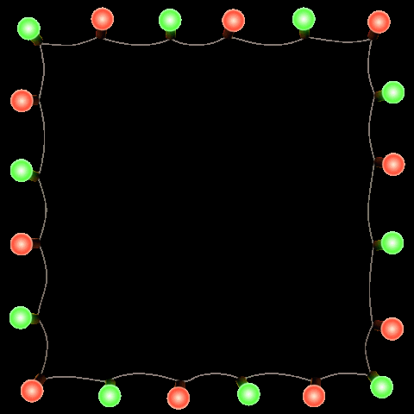
ধন্যবাদ

